Slide 1
Digitalni ultrazvučni mjerač udaljenosti s LCD prikazom
PTP-Seminarski rad

Slide 2
Funkcija
Sustav predstavlja digitalni ultrazvučni mjerač udaljenosti s LCD prikazom.
Za mjerenje koristi ultrazvučni senzor HC-SR04 koji emitira signal te zatim mjeri vrijeme koje je potrebno da se signal odbije od predmeta i vrati nazad do senzora.
Izračunata udaljenost prikazuje se na LCD zaslonu 16×2. Mikrokontroler upravlja radom senzora obrađuje izmjerene podatke te ih prikazuje na LCD zaslonu.
Sustav mjeru u rasponu 2-400cm s tolerancijom 1 cm.

Slide 3
Komponente
mikrokontroler AT89C4051 u DIP-20 kućištu
LCD zaslon 16×2
ultrazvučni senzor HC-SR04
kvarcni rezonator frekvencije 11,0592 MHz
potenciometar 10 kΩ za podešavanje kontrasta LCD zaslona
tipkalo za resetiranje mikrokontrolera
priključak za napajanje

Slide 4
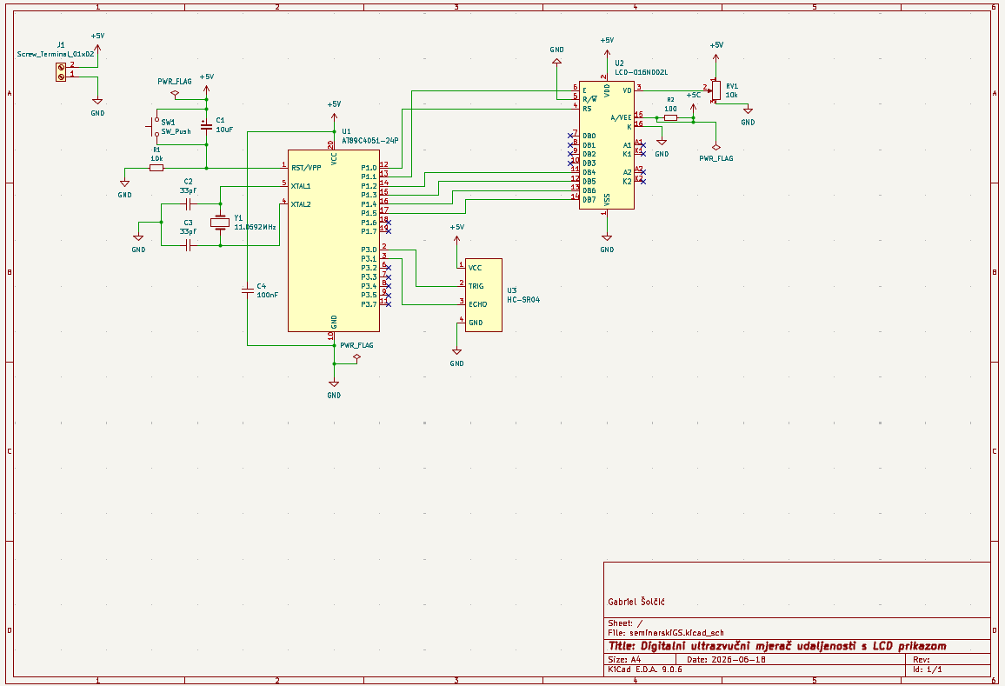

Slide 5
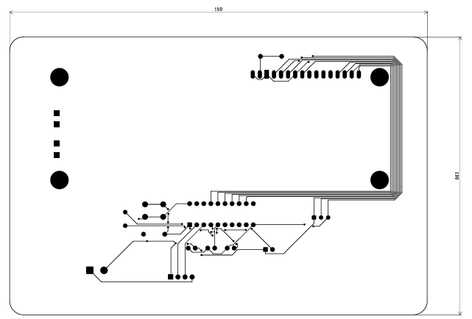
F.CU

Slide 6
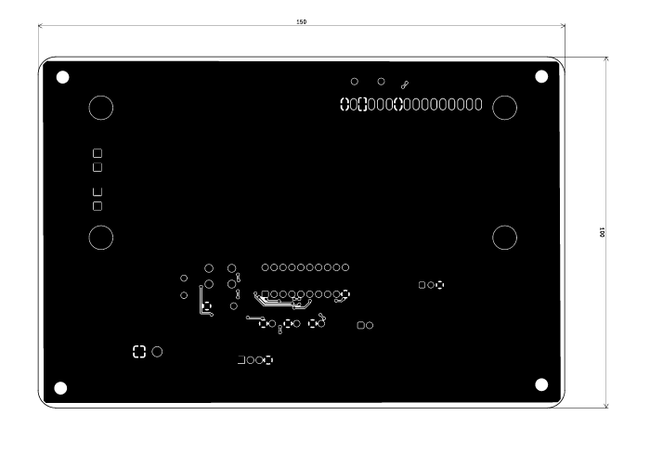
B.CU

Slide 7
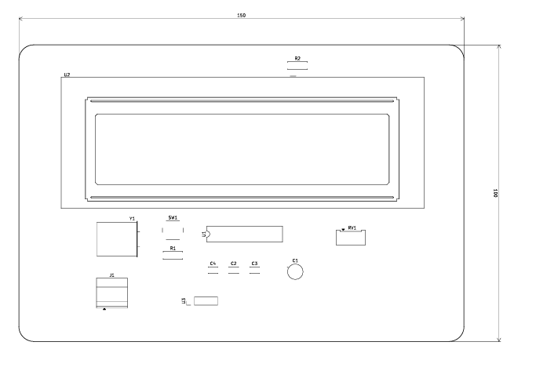
F.Silkscreen

Slide 8
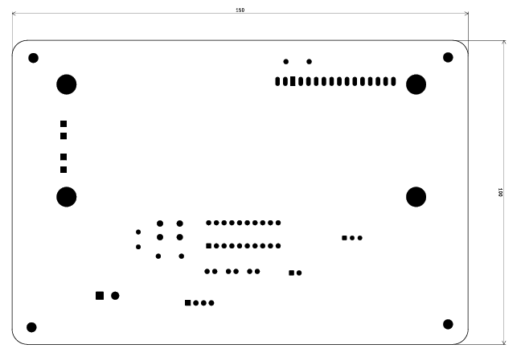
F.Mask

Slide 9
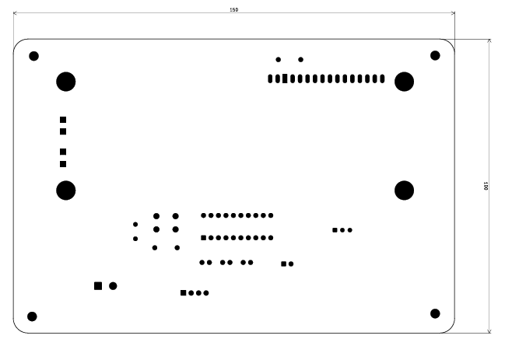
B.Mask

Slide 10
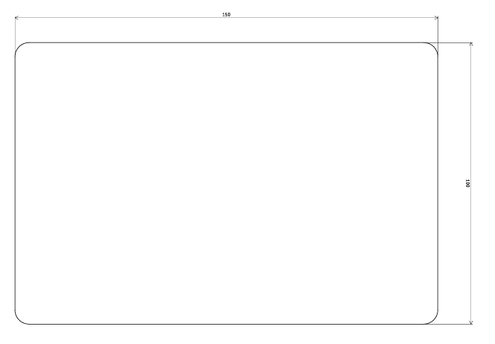
Edge Cuts

Slide 11
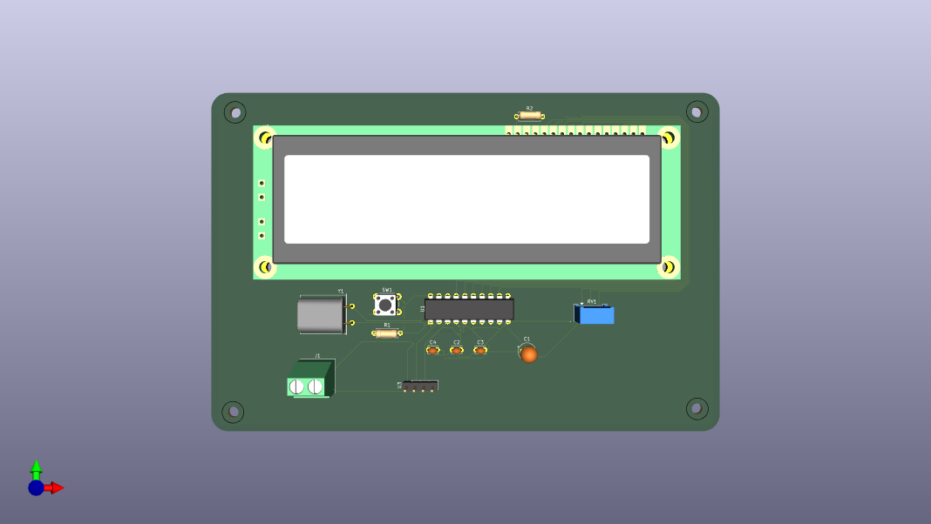
3D

